Slide 1
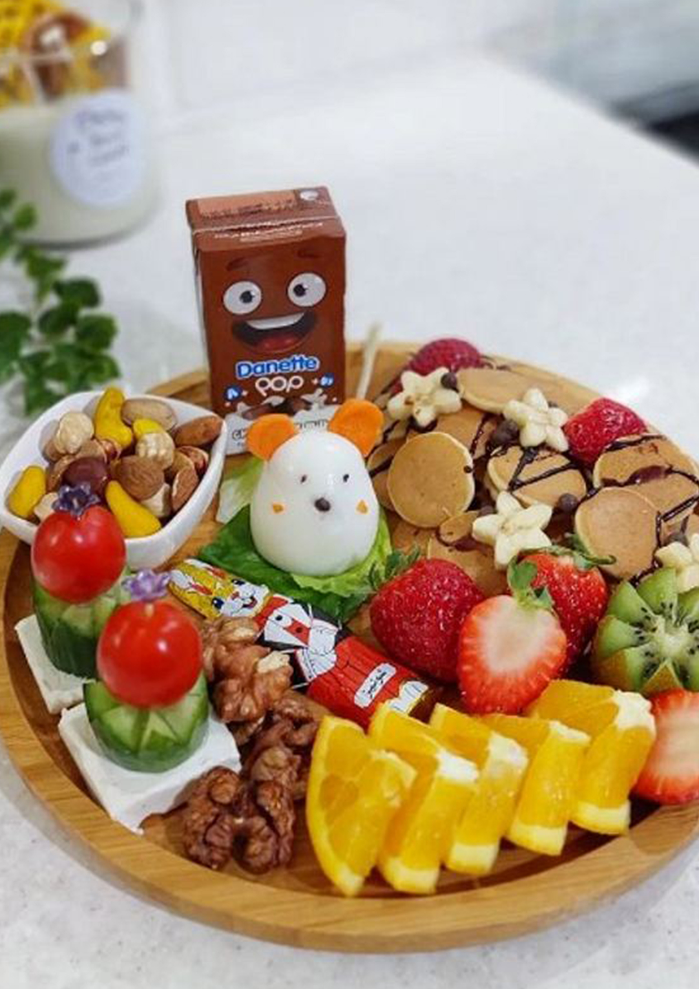
تغذیه سالم
صبحانه در مدرسه

Slide 2
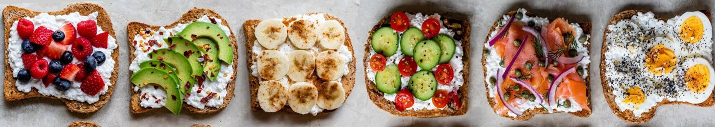
سال هایی که کودک در مدرسه ی ابتدایی می گذراند، از نظر تغذیه دوره مهمی است ، زیرا رشد کودک در این سنین ادامه دارد
بچه هایی که صبحانه می‌خورند در مدرسه تمرکز بیشتری دارند و قدرت یادگیری شان بالاتر است و کسانی که صبحانه نمی‌خورند حافظه کوتاه مدت شان صدمه می‌بیند و تمرکزشان در کلاس کم است.

Slide 3
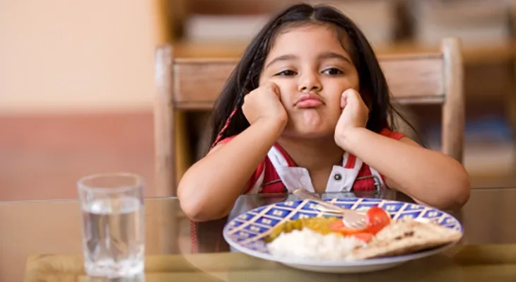
مهمترین دلایلی که موجب عدم مصرف صبحانه میشوند
از دلایل مهم صبحانه نخوردن ، نداشتن زمان برای صرف صبحانه و یا بی میلی دانش آموز بیان شده است . بر این اساس توصیه می شود خانواده های گرامی ، شام را زودتر صرف کرده و امکان خواب آرام را برای کودک در شب هنگام فراهم کنند تا کودک صبح روز بعد زودتر از خواب بیدار شود و این خواب کافی می تواند همراه با صرف زود هنگام شام، موجب افزایش میل کودک به صرف صبحانه شود.

Slide 4
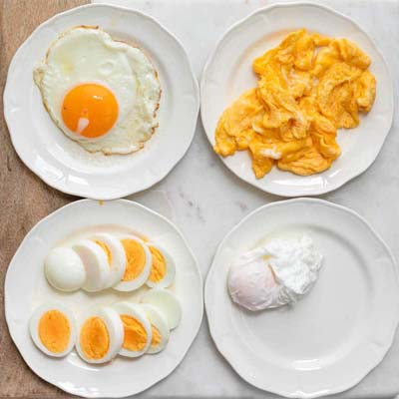
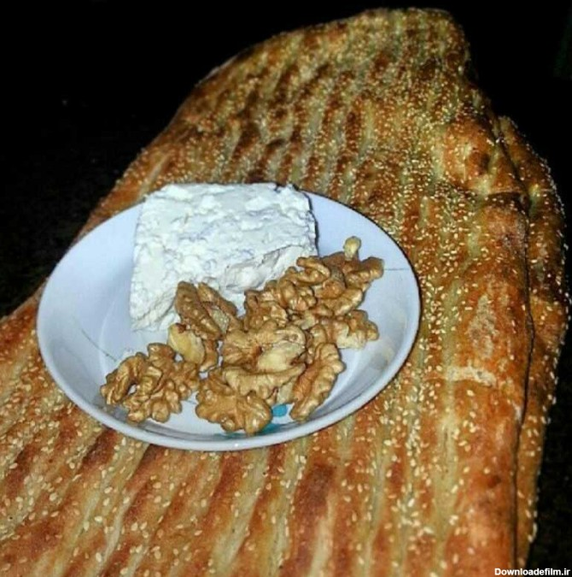
نمونه هایی از صبحانه کامل و مقوی
تخم مرغ
نان و پنیر و گردو

Slide 5
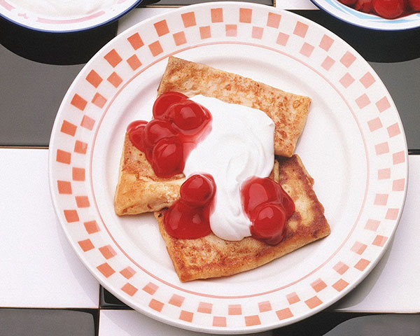
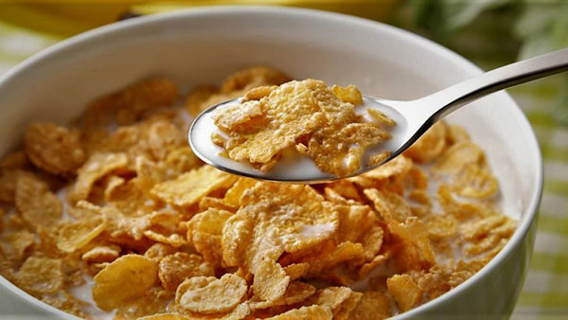
نمونه هایی از صبحانه کامل و مقوی
خامه ، کره ، عسل ، مربا
برشتوک یا گندمک شیرین یا کورن فلکس

Slide 6
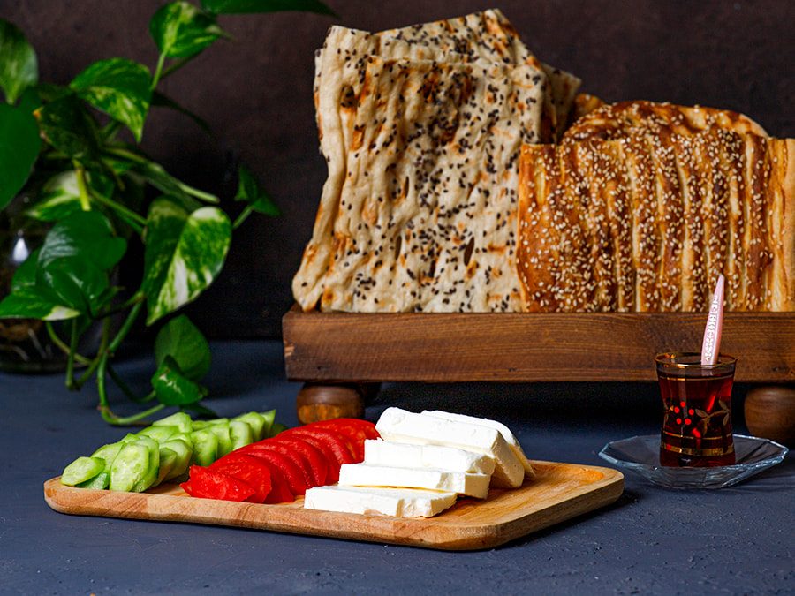
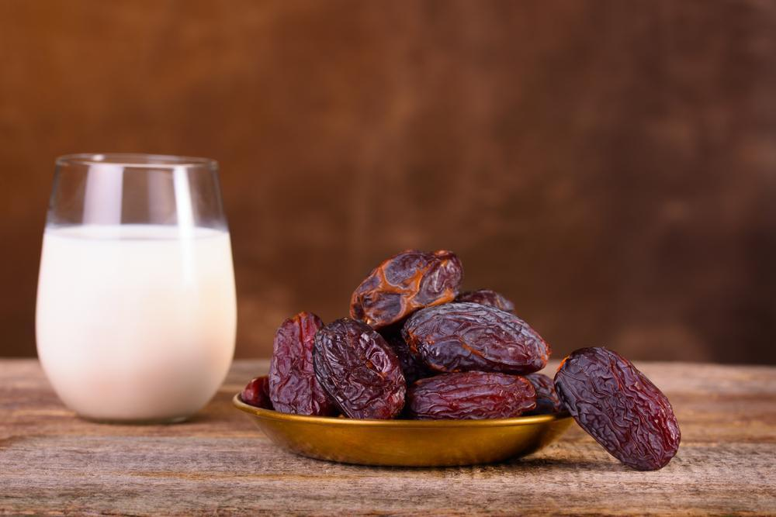
نمونه هایی از صبحانه کامل و مقوی
نان و پنیر و گوجه فرنگی
خرما همراه با یک لیوان شیر

Slide 7
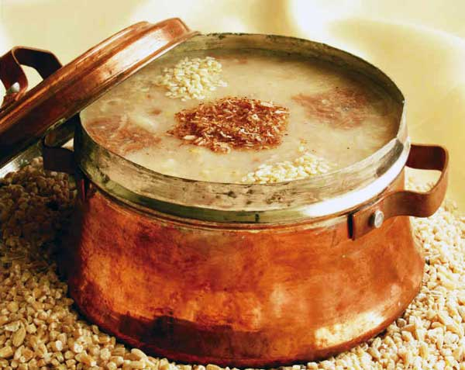
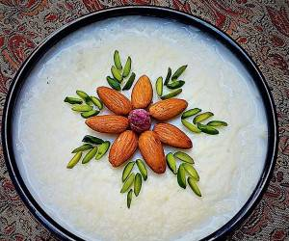
نمونه هایی از صبحانه کامل و مقوی
حلیم
شیر برنج

Slide 8
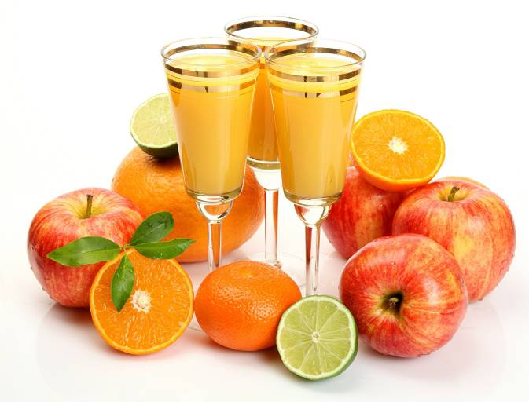
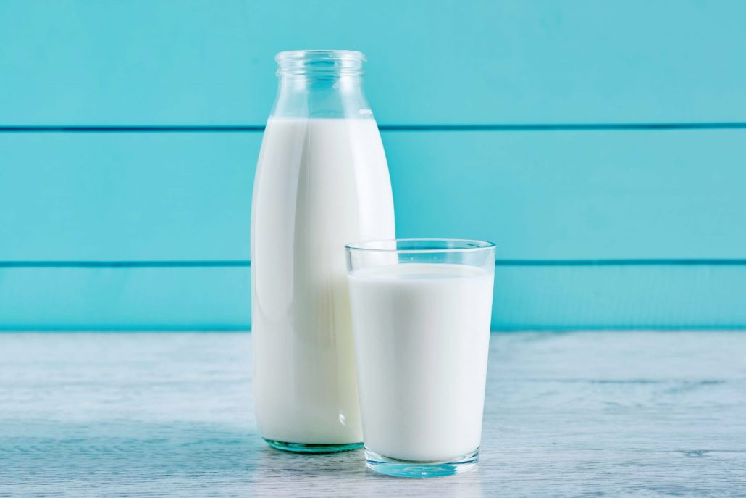
نوشیدنی های مناسب صبحانه
یک لیوان آب میوه
یک لیوان شیر

Slide 9
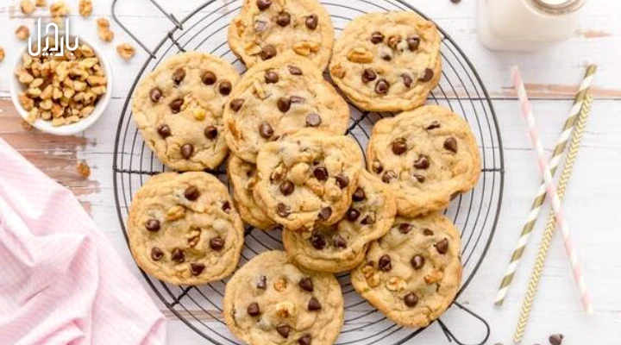
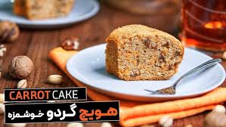
بچه ها در روزهایی که ورزش دارند باید صبحانه بیشتری بخورند و یا یک میان وعده مانند نان و پنیر و گردو همراه داشته باشند. حتی می‌توانند از بعضی کیک ها و کلوچه ها بخصوص آنهایی که مغز گردو دارند استفاده کنند.
توجه :

Slide 10

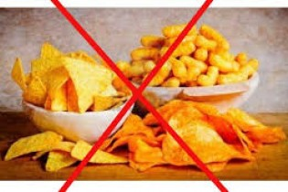
بچه ها هنگام صرف صبحانه یا میان وعده به هیچ وجه ازچیپس یا پفک استفاده نکنند

Slide 11
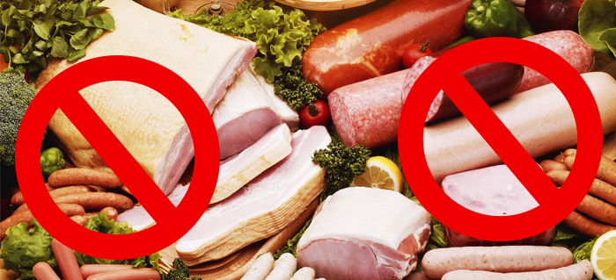
از کالباس یا سوسیس برای تغذیه خود استفاده نکنید.

Slide 12
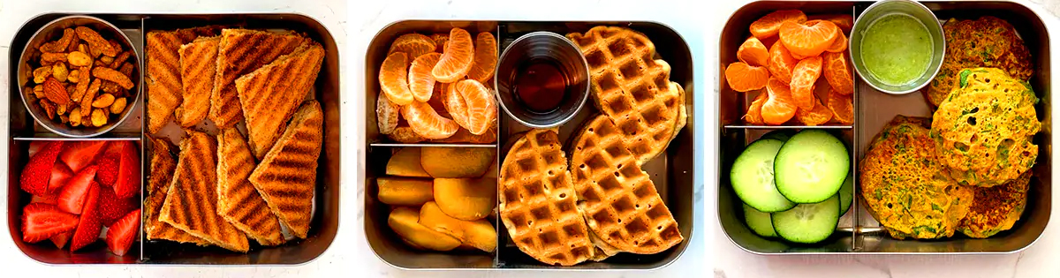
تغذیه باعث رشد و تکامل بچه ها می شود و همچنین در سلامت آن ها
نقش بسیار مهمی دارد ،
در صورت بی توجهی می تواند باعث ضعف سیستم ایمنی
و بروز بیماری های مختلفی در کودکان شود.

Slide 13
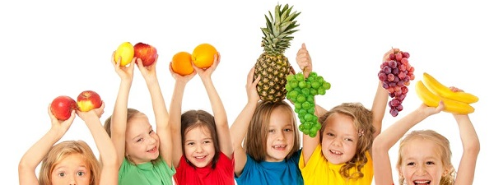
دوستان عزیزم ، مراقب سلامتی خودتان باشید
از توجه شما سپاسگذارم

